Slide 1
Semantisatieverhaal A:
Op maandagochtend zag de conciërge iets bewegen op het aanrecht. Eén mier…. Maar toen hij beter keek… Het stikte van de mieren! Het waren er enorm veel. “Dit is een plaag!” riep hij. De plaag is iets wat voor veel mensen vervelend is, bijvoorbeeld als er heel veel mieren zijn. Hij probeerde ze te verjagen met een veger. Ervoor te zorgen dat de mieren naar een andere plek gaan. Geen succes. Ze kwamen met nog meer. De mieren hadden een voorkeur voor zoet. Dat is wat ze het liefst hebben of doen. De broodjes jam, de honing, zelfs de koekjes van juf Anita waren bezet. De conciërge was van alles bij elkaar aan het scharrelen of bij elkaar zoeken om ze weg te krijgen: azijn, citroen, koffiedik… Maar niks hielp.
“Ze planten zich voort als gekken,” zei hij. Ze krijgen enorm veel kinderen of jongen. “En straks wonen ze nog in de klas!”
De directeur kwam kijken. “Dit is een ellende,” zei hij. Wat een narigheid, vervelende toestand. “Mieren kunnen ziektes overbrengen (iemand ziek maken) als het aan hun pootjes blijft kleven en het is schadelijk voor het gebouw.” Schadelijk betekent slecht, het maakt dingen kapot. Een bestrijdingsman werd gebeld. Die zette lokaas neer. Veel beter dan een explosief of het spul dat kan ontploffen. Een paar dagen later: alles weg. Op het bord in de lerarenkamer staat nu: “Denk aan de mieren. Sluit alles af!”
A
Notes:
Woordenoverzicht
verjagen: zorgen dat iets of iemand naar een andere plek gaat
de ellende: de narigheid, de vervelende toestand
een voorkeur hebben voor: het liefst hebben of doen
bij elkaar scharrelen: bij elkaar zoeken
zich voortplanten: kinderen of jongen krijgen
schadelijk: slecht, het maakt dingen kapot
een ziekte overbrengen: iemand ziek maken
de plaag: iets wat voor veel mensen vervelend is, bijvoorbeeld als er heel veel mieren zijn
het stikt van: er zijn enorm veel
het explosief: het spul dat kan ontploffen

Slide 2
Gerarda Das
Antoinette Duijf
Mandy Routledge
Francis Vrielink
Week 16 – 15 april 2025
Niveau A

Slide 3
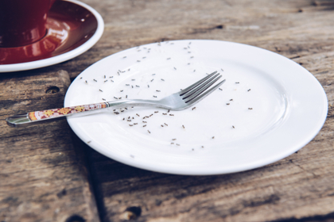
het stikt van

Slide 4
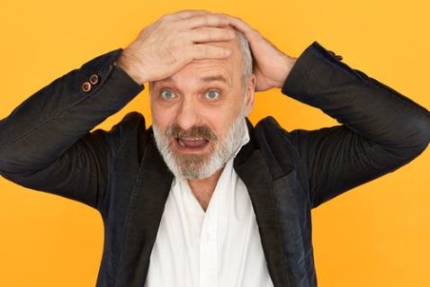
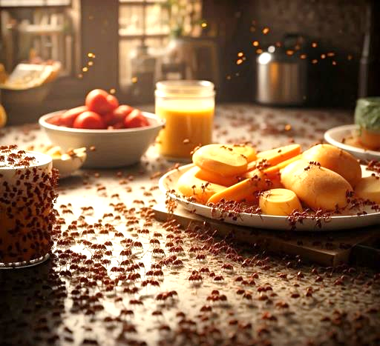
de plaag

Slide 5
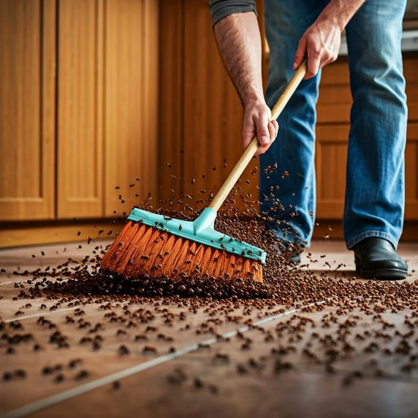
verjagen

Slide 6
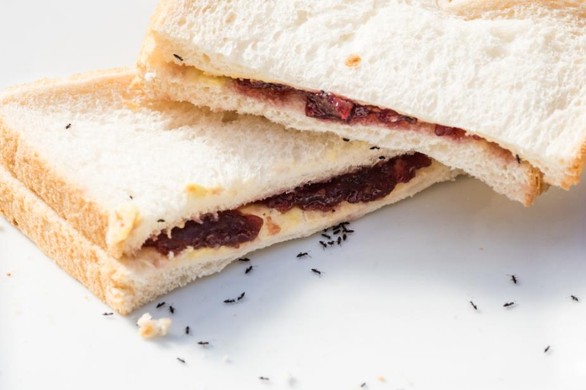
een voorkeur hebben voor

Slide 7
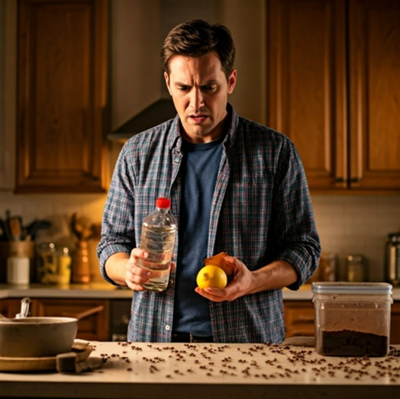
bij elkaar scharrelen

Slide 8
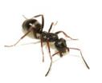
zich voortplanten

Slide 9
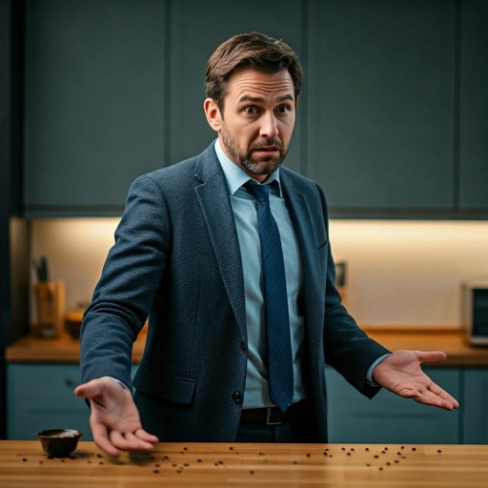
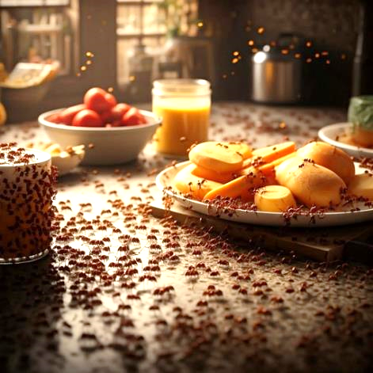
de ellende
“Wat een narigheid!”

Slide 10
een ziekte overbrengen

Slide 11
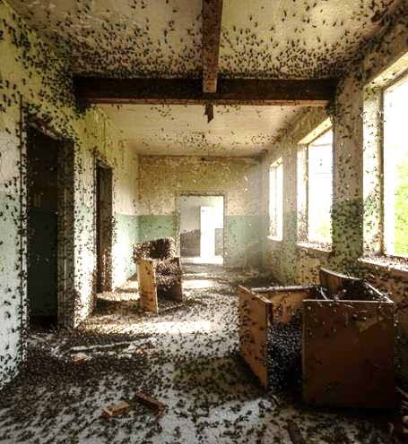
schadelijk

Slide 12
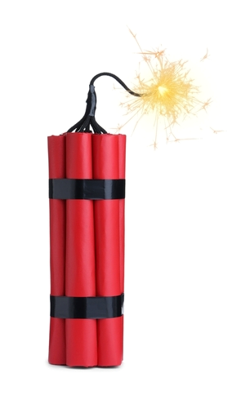
het explosief

Slide 13
Op de woordmuur:

Slide 14
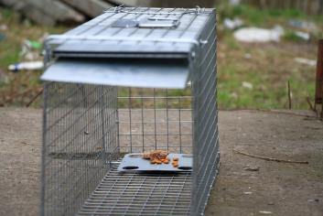
verjagen
lokken
= zorgen dat iets of iemand naar een andere plek gaat
Deze man probeert de mieren te verjagen met een veger.
= iets of iemand naar je toe laten komen
Hij probeert zwerfkatten te lokken met brokjes.

Slide 15
een voorkeur hebben voor
een afkeer hebben van
= iets het liefst hebben of doen
De mieren hadden een voorkeur voor zoet.
= iets niet willen doen wat je vervelend of vies vindt
De vrouw heeft een afkeer van vieze doekjes.

Slide 16
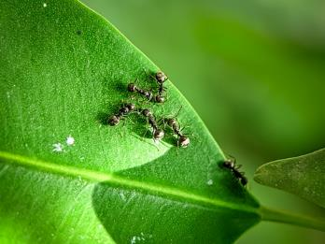
onschuldig
schadelijk
= niet gevaarlijk
Een paar mieren in je tuin is onschuldig.
= slecht, het maakt dingen kapot
Een mierenplaag in huis kan schadelijk zijn.

Slide 17
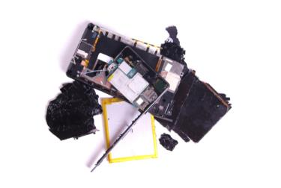
bij elkaar scharrelen
uit elkaar vallen
= bij elkaar zoeken
De conciërge scharrelde van alles bij elkaar.
= uit elkaar vallen in onderdelen
De smartphone is in delen uit elkaar gevallen.

Slide 18
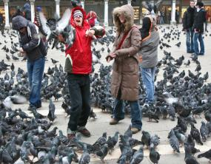
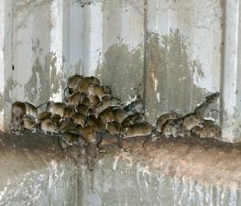
de plaag
= iets wat voor veel mensen vervelend is
de duivenplaag
de mierenplaag
de muizenplaag

Slide 19
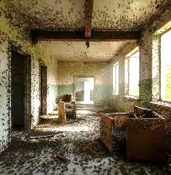
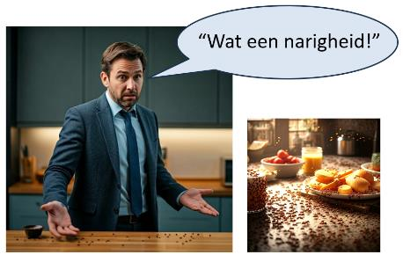
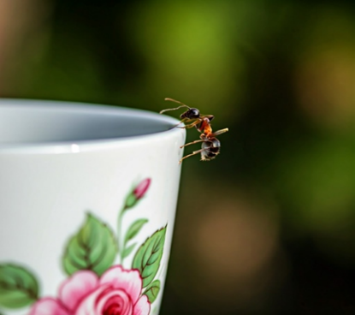
De directeur kwam kijken. “Dit is een ellende,” zei hij.
de catastrofe
de ellende
het ongemak
= de narigheid, de vervelende toestand

Slide 20
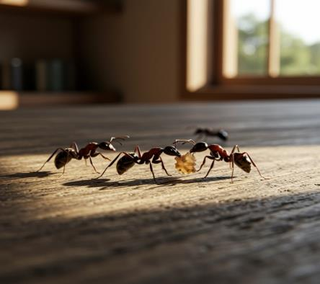
Het stikt van de mieren op mijn bord.
het stikt van
= er zijn enorm veel
enkele
nauwelijks

Slide 21
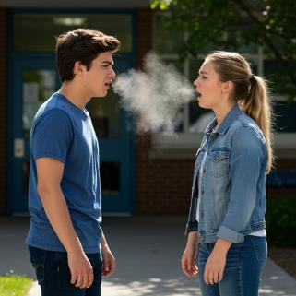
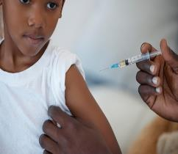
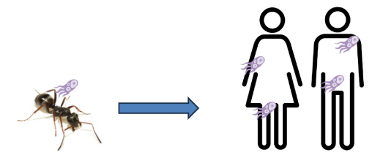
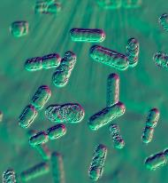
vaccineren
aansteken
een ziekte overbrengen
= iemand ziek maken
de bacterie

Slide 22
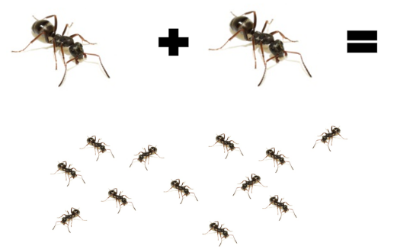
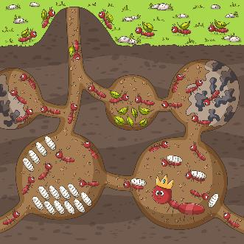
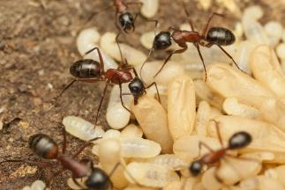
de nakomeling
zich voortplanten
= kinderen of jongen krijgen
de eitjes
het mierennest

Slide 23
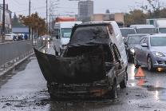
de ontploffing
de schade
het explosief
= het spul dat kan ontploffen
de beving

